Slide 1




Что такое GIT ?
И как с ним
работать?
Деркунов Михаил

Slide 2

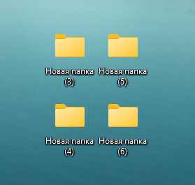

Бумага
Компьютер
УНИВЕРСИТЕТ ИСКУССТВЕННОГО ИНТЕЛЛЕКТА

Slide 3
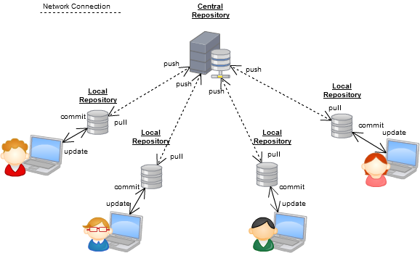
УНИВЕРСИТЕТ ИСКУССТВЕННОГО ИНТЕЛЛЕКТА
Clone - Клонировать проект к себе (Делается один раз)
Commit - сделать слепок изменений в локальный репозиторий
Pull - Получить изменения в локальный репозиторий с сервера
Push - Толкнуть изменения на сервер из локального репозитория

Slide 4

УНИВЕРСИТЕТ ИСКУССТВЕННОГО ИНТЕЛЛЕКТА
Правила хорошего тона GIT:
Уважай Code коллег
Чаще делай Pull, чтобы избежать конфликты
Делай много частых Commit, чтобы избежать конфликты
Каждый Commit должен иметь завершенность и логичность (исправил ошибку? Залей!)
Пиши комментарии к Commit
Сделал Commit сделай Push, а то забудешь)

Slide 5
Введение в контроль версий

Slide 6
УНИВЕРСИТЕТ ИСКУССТВЕННОГО ИНТЕЛЛЕКТА
Что такое контроль версий и зачем он нужен
Контроль версий — это практика управления изменениями в документах, коде и других файлах проекта. Система контроля версий позволяет отслеживать изменения, сохранять все версии файла и возвращаться к любой из них в случае необходимости.
Примеры:
- При разработке программного обеспечения, контроль версий помогает управлять кодом, вносить изменения, исправлять ошибки и улучшать функциональность без риска потери данных.
- В командной работе над проектом система контроля версий упрощает слияние изменений от разных разработчиков и помогает избежать конфликтов.
Основные задачи контроля версий:
- Отслеживание изменений: сохранение истории изменений каждого файла.
- Совместная работа: одновременная работа нескольких разработчиков над одним проектом.
- Восстановление версий: возможность вернуться к любой предыдущей версии файла.
- Архивация и резервное копирование: хранение всех версий файлов в одном месте.

Slide 7
УНИВЕРСИТЕТ ИСКУССТВЕННОГО ИНТЕЛЛЕКТА
Преимущества использования систем контроля версий
1. Безопасность данных:
- Сохранение всех версий файлов позволяет легко восстановить предыдущие версии в случае ошибки или потери данных.
- Автоматическое создание резервных копий изменений.
2. Совместная работа:
- Возможность работы нескольких разработчиков над одним проектом одновременно.
- Упрощение процесса объединения изменений (merge).
- Разрешение конфликтов между изменениями разных разработчиков.
3. Прозрачность и отслеживание изменений:
- Полная история изменений, включая автора и описание каждого изменения.
- Возможность анализа истории проекта и отслеживания внесенных изменений.
4. Управление версиями:
- Ветвление (branching) позволяет создавать параллельные версии проекта для разработки новых функций или исправления ошибок.
- Легкое переключение между разными версиями и слияние их обратно в основную ветку.
5. Эффективность разработки:
- Возможность работы с разными версиями проекта без нарушения основного кода.
- Упрощение процесса тестирования новых функций и исправлений.

Slide 8
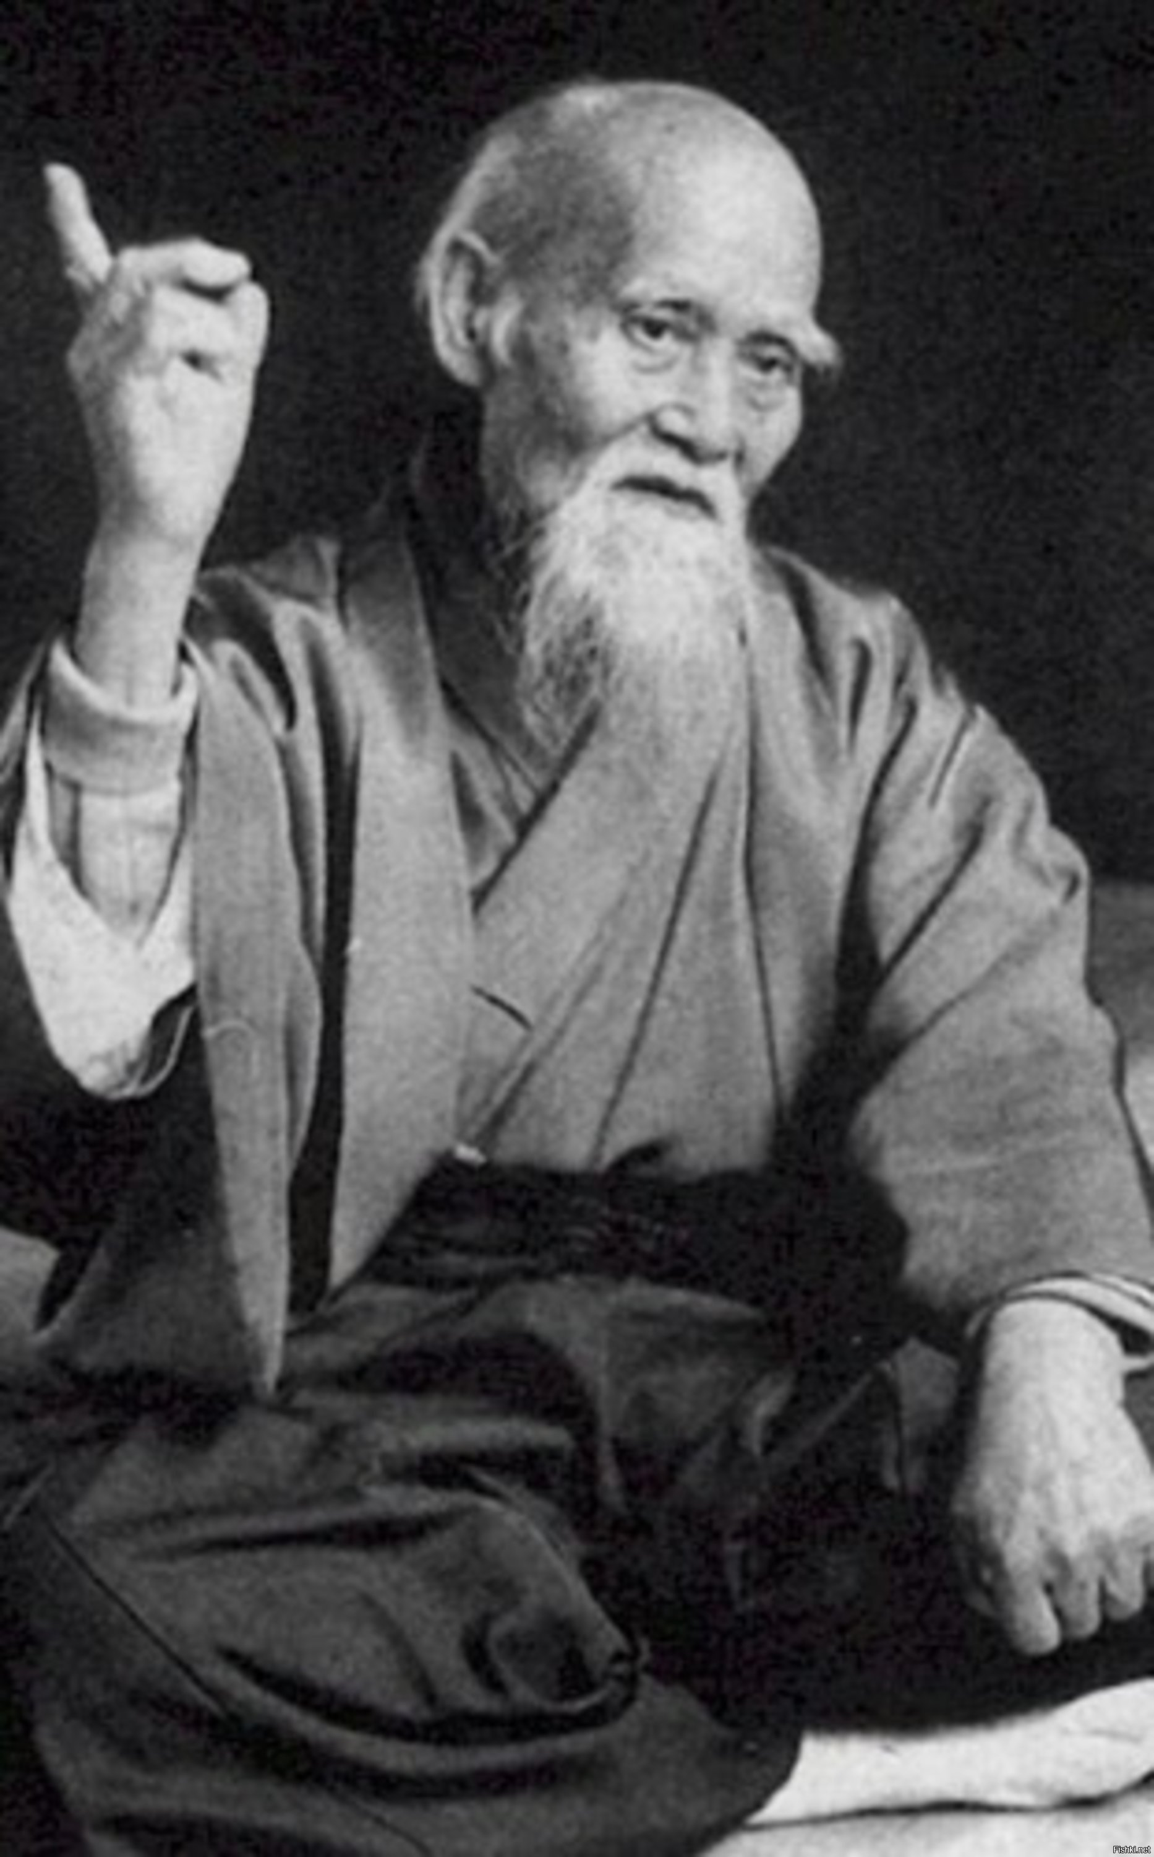
УНИВЕРСИТЕТ ИСКУССТВЕННОГО ИНТЕЛЛЕКТА
Контроль версий является неотъемлемой частью современного процесса разработки программного обеспечения, обеспечивая безопасность данных, поддержку совместной работы и эффективное управление проектами.
Использование систем контроля версий, таких как Git, позволяет разработчикам легко отслеживать изменения, управлять версиями и работать в команде, что повышает качество и надежность программного обеспечения.

Slide 9
Основные понятия Git

Slide 10
УНИВЕРСИТЕТ ИСКУССТВЕННОГО ИНТЕЛЛЕКТА
Репозиторий
Репозиторий — это структура данных, используемая Git для хранения всех версий проекта. Содержит:
- Полную историю изменений проекта.
- Все файлы проекта в их текущем состоянии и предыдущих состояниях.
Локальный репозиторий:
- Хранится на вашем компьютере.
- Содержит полную копию проекта с историей изменений.
Удалённый репозиторий:
- Хранится на сервере (например, на GitHub, GitLab, Bitbucket).
- Используется для совместной работы и синхронизации изменений между разработчиками.
Пример команд:
- Создание нового локального репозитория: git init
- Клонирование удалённого репозитория: git clone <url>

Slide 11
УНИВЕРСИТЕТ ИСКУССТВЕННОГО ИНТЕЛЛЕКТА
Коммит
Коммит — это фиксация изменений в репозитории. Коммит сохраняет состояние всех файлов проекта на момент создания коммита, позволяя вернуться к этому состоянию в будущем.
Основные характеристики коммита:
- Уникальный идентификатор (хеш): каждый коммит имеет уникальный SHA-1 хеш.
- Сообщение коммита: краткое описание внесённых изменений.
- Автор коммита: имя и email автора, который сделал коммит.
- Дата и время: когда был сделан коммит.
Пример команд:
- Добавление изменений в индекс (staging area): git add <файл>
- Создание коммита: git commit -m "Описание изменений"

Slide 12
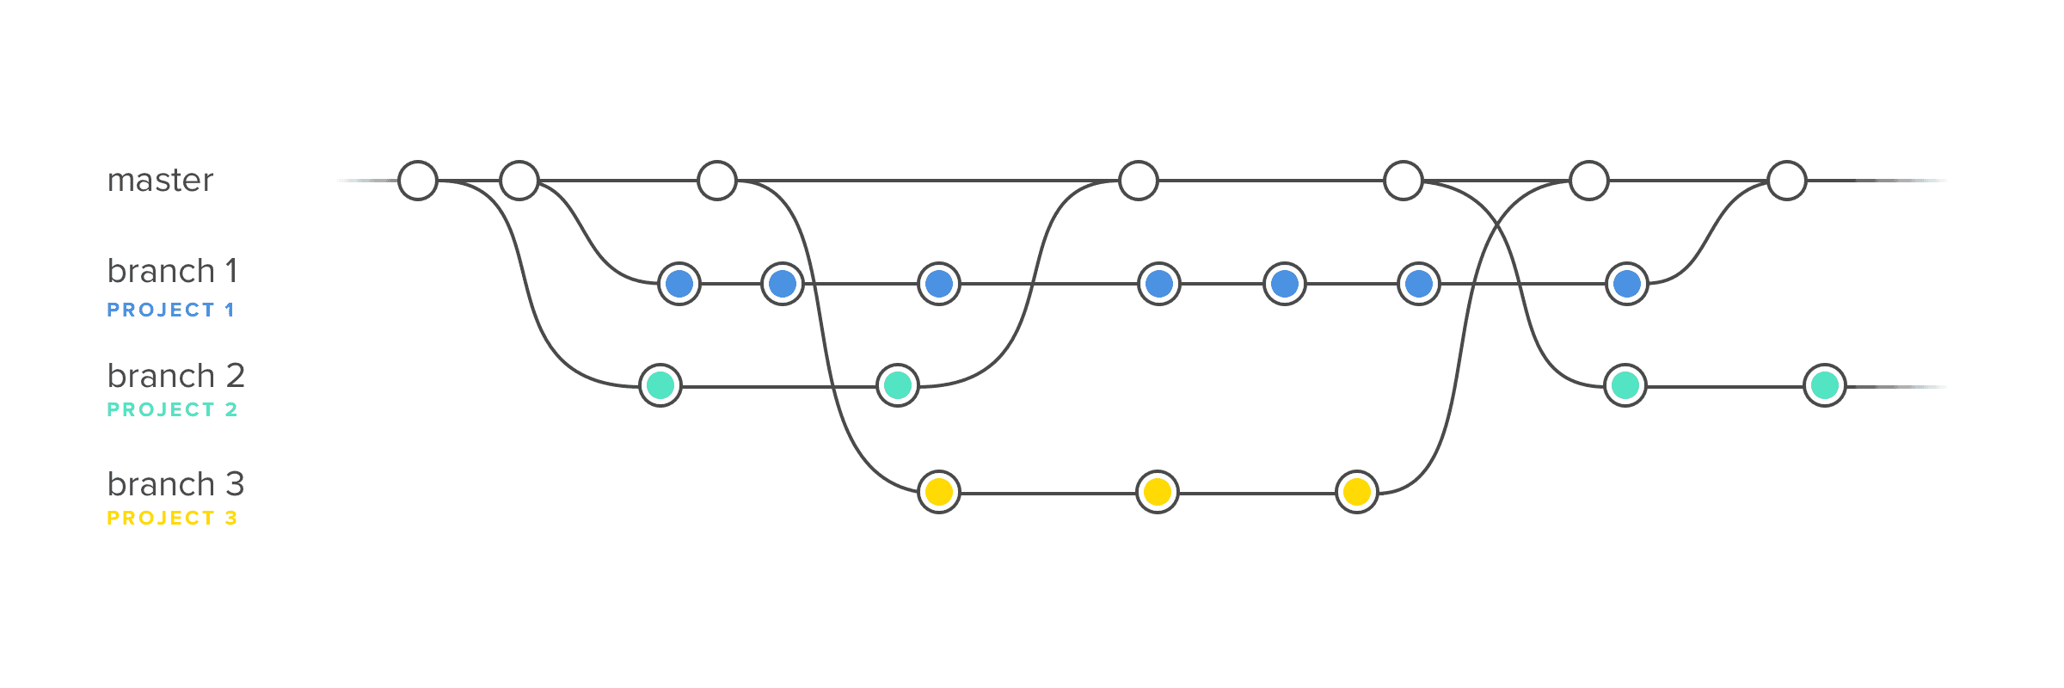
УНИВЕРСИТЕТ ИСКУССТВЕННОГО ИНТЕЛЛЕКТА
Ветки (branches)
Ветка — это указатель на один из коммитов, обычно представляющий активную линию разработки. Ветки позволяют параллельно работать над разными задачами и экспериментами, не влияя на основную ветку.
Основные ветки:
- main (или master): основная ветка, содержащая стабильную версию проекта.
- Фича-ветки (feature branches): создаются для разработки новых функций или исправлений.
Пример команд:
- Создание новой ветки: git branch <имя_ветки>
- Переключение на другую ветку: git checkout <имя_ветки> или git switch <имя_ветки>

Slide 13
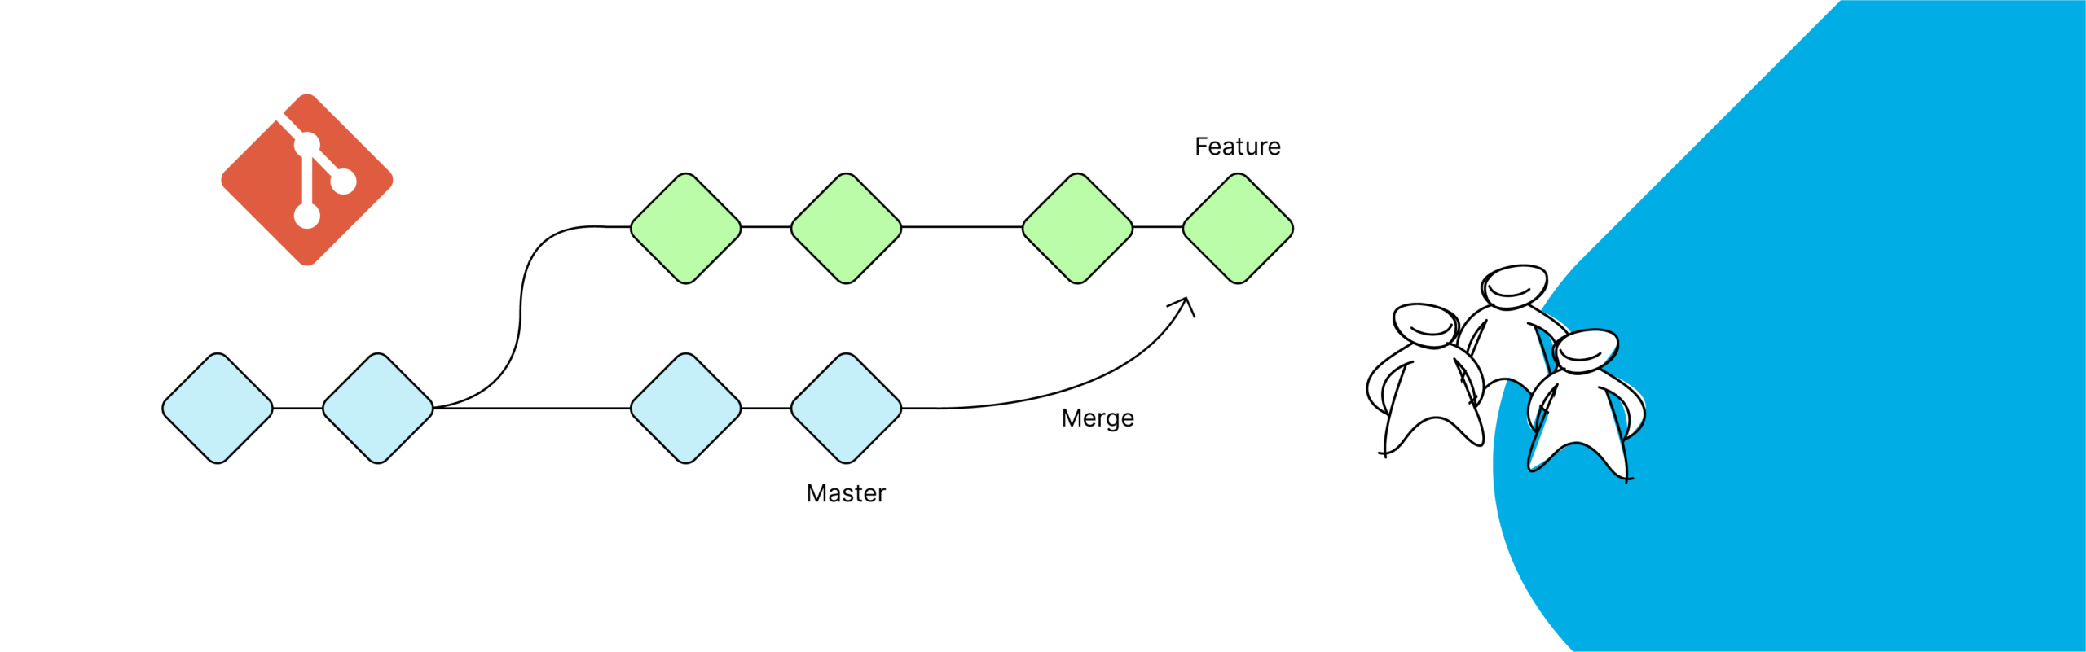
УНИВЕРСИТЕТ ИСКУССТВЕННОГО ИНТЕЛЛЕКТА
Слияние (merge)
Слияние (merge) — это процесс объединения изменений из одной ветки в другую. При слиянии Git объединяет изменения, сделанные в разных ветках, в один коммит, сохраняя историю изменений обеих веток.
Пример команд:
- Слияние ветки в текущую ветку: git merge <имя_ветки>

Slide 14
УНИВЕРСИТЕТ ИСКУССТВЕННОГО ИНТЕЛЛЕКТА
Ветвление (branching) и разрешение конфликтов
Ветвление (branching) — это создание новых веток для параллельной работы над проектом. Ветвление позволяет:
- Работать над новыми функциями без риска сломать основную ветку.
- Вносить исправления и экспериментировать с новыми идеями.
Разрешение конфликтов:
- Конфликты возникают, когда изменения в разных ветках затрагивают одни и те же строки в файле или файлы.
- Git пытается автоматически объединить изменения, но иногда требуется вмешательство разработчика для разрешения конфликта.
Процесс разрешения конфликта:
1. Git сообщает о конфликте и отмечает конфликтные места в файлах.
2. Разработчик вручную исправляет конфликт, выбирая правильные изменения или комбинируя их.
3. После разрешения конфликта изменения фиксируются с помощью коммита.
Пример команд:
- Обозначение разрешенных конфликтов: git add <файл>
- Завершение процесса слияния: git commit

Slide 15
УНИВЕРСИТЕТ ИСКУССТВЕННОГО ИНТЕЛЛЕКТА
Знание основных понятий Git, таких как репозиторий, коммит, ветки и слияние, является фундаментом для эффективного использования этой системы контроля версий.
Ветвление и разрешение конфликтов позволяют разработчикам работать над проектом параллельно, обеспечивая гибкость и безопасность процесса разработки.

Slide 16
Установка и настройка Git

Slide 17
УНИВЕРСИТЕТ ИСКУССТВЕННОГО ИНТЕЛЛЕКТА
Windows
1. Скачайте установочный файл Git с официального сайта: https://git-scm.com/download/win
2. Запустите установочный файл и следуйте инструкциям мастера установки.
3. Во время установки выберите следующие опции:
- Настройка PATH: "Use Git from the command line and also from 3rd-party software"
- Настройки редактора: выберите предпочитаемый текстовый редактор (например, Vim или VS Code).
- HTTPS transport backend: "Use the OpenSSL library"
- Настройки окончания строк: "Checkout Windows-style, commit Unix-style line endings"
macOS
1. Откройте терминал.
2. Введите команду для установки Git через Homebrew (если Homebrew не установлен, следуйте инструкциям по установке Homebrew) https://brew.sh/: brew install git
Linux
1. Откройте терминал.
2. Введите команду для установки Git в зависимости от используемого дистрибутива:
Для Debian/Ubuntu: sudo apt-get update && sudo apt-get install git
Для Fedora: sudo dnf install git
Для Arch Linux: sudo pacman -S git

Slide 18
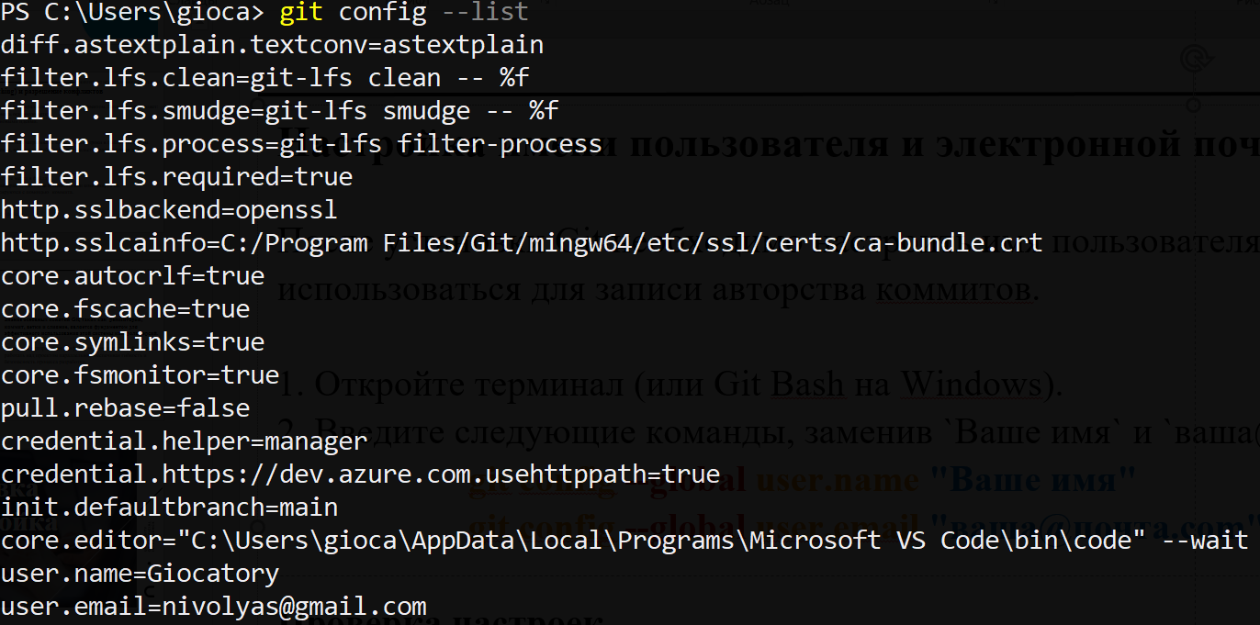
УНИВЕРСИТЕТ ИСКУССТВЕННОГО ИНТЕЛЛЕКТА
Настройка имени пользователя и электронной почты
После установки Git необходимо настроить имя пользователя и адрес электронной почты. Эти данные будут использоваться для записи авторства коммитов.
1. Откройте терминал (или Git Bash на Windows).
2. Введите следующие команды, заменив `Ваше имя` и `ваша@почта.com` на ваши данные:
git config --global user.name "Ваше имя"
git config --global user.email "ваша@почта.com"
Проверка настроек
git config --global --list
Вы должны увидеть вывод,
содержащий ваше имя и адрес электронной почты:
user.name=Ваше имя
user.email=ваша@почта.com

Slide 19




Переходим к практике
УНИВЕРСИТЕТ ИСКУССТВЕННОГО ИНТЕЛЛЕКТА

